Slide 1
Depuración y realización de pruebas
Análisis de código
  Una de las tareas más importantes que deberemos realizar mientras desarrollamos software es asegurarnos de que nuestro código funcionará correctamente.
  Si nos tomamos el tiempo necesario para analizar lo que debemos hacer para conseguir el producto deseado, evitaremos que nos ocurran problemas que no parecen evidentes a simple vista.

Slide 2
Depuración y realización de pruebas
Estrategias de pruebas de sw
  Son una espiral en éste orden:
  Pruebas unitarias: Se establecen casos de prueba de cada unidad programada.
  Pruebas de integración: Se observa cómo interaccionan los distintos módulos probados en las pruebas unitarias. Podrán ser incrementales, o no incrementales, las incrementales van añadiendo módulos progresivamente, y las no incrementales prueban todo junto a la vez (no recomendable).
  Pruebas de validación: Pruebas realizadas por el cliente, que podrán ser pruebas Alfa, en las que las pruebas se hacen en presencia también del desarrador quien tomará nota de los fallos, o pruebas Beta, en las que el cliente probará sólo, anotará los fallos (reales o no), y le pasará el informe al desarrollador.
  Pruebas de sistema: Es la última fase, y consta de tres pruebas, la de Recuperación, que fuerza el fallo de software y comprueba su recuperación, la de Seguridad, que verifica que el sistema está protegido contra accesos ilegales, y la de Resistencia o Stress, que enfrenta al sistema con situaciones que demandan gran cantidad de recursos.

Slide 3
Depuración y realización de pruebas
Documentación para las pruebas
  Plan de Pruebas: Describe el alcance, el enfoque, los recursos, y el calendario de las actividades de prueba. Identifica los elementos a probar, las características que se van a probar, las tareas que se van a realizar, el personal responsable de cada tarea, y los riesgos.
  Especificaciones de la prueba: Se compone de tres documentos:
  Especificación del diseño de la prueba (identificación de requisitos, casos de pueba y procedimientos)
  Especificación de los casos de prueba (valores reales a probar y resultados previstos de salida)
  Especificación de los procedimientos de prueba
  Informes de pruebas: Se componen de cuatro informes, el informe de los elementos probados, el registro de las pruebas, el informe de incidentes en la prueba, y el informe resumen.

Slide 4
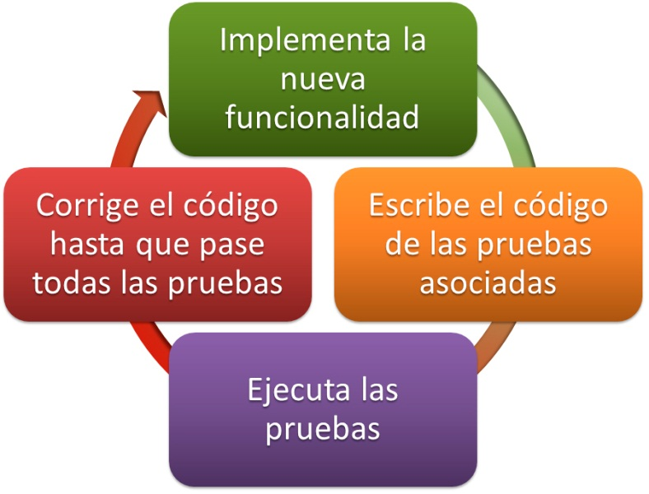
Depuración y realización de pruebas
Pruebas unitarias
  Las pruebas deberían implementarse de manera sistemática con cada nueva funcionalidad que se añada, teniendo de este modo las pruebas actualizadas en cada momento. Es importante que las pruebas se realicen y se ejecuten de manera incremental.

Slide 5
Depuración y realización de pruebas
Pruebas unitarias: Casos de prueba
  Los casos de prueba son una serie de condiciones que se establecen con el objetivo de determinar si la aplicación funciona correctamente según lo esperado. Para cada tarea, pueden surgir diversos casos de prueba, teniendo en cuenta todos los factores posibles para no dejar ningún cabo suelto sin probar y evitar así que ocurran errores no conocidos.
  Existen diversos tipos de casos de prueba que se definen por la naturaleza de las pruebas y no por el tipo de operación que conlleva la prueba, por ejemplo, aunque las pruebas de caja blanca vayan sumamente ligadas al procedimiento en sí como una correcta evaluación de un condicional y las pruebas de caja negra se realicen desde el punto de vista del usuario final, podemos estar comprobando la misma operación y los mismos datos aunque sea desde un punto de vista diferente.

Slide 6
Depuración y realización de pruebas
Pruebas unitarias: Casos de prueba
Caja Blanca
  Las pruebas de caja blanca se centran en el funcionamiento interno del programa, observando y comprobando cómo se realiza una operación. También se las conoce como pruebas estructurales o de caja de cristal.
  Mediante ésta técnica los casos de prueba:
  Garantizan que se ejecutan al menos una vez todos los caminos independientes de cada módulo.
  Ejecutan todas las sentencias al menos una vez.
  Ejecutan todas las decisiones lógicas en TRUE y FALSE.
  Ejecutan todos los bucles en sus límites.
  Utilizan todas las estructuras de datos internas.
  La prueba más utilizada es la Prueba del camino básico: Este método se basa en el principio que establece que cualquier diseño procedimental se puede representar mediante un grafo de flujo. La complejidad ciclomática de dicho grafo establece el número de caminos independientes, cada uno de esos caminos se corresponde con un nuevo conjunto de sentencias o una nueva condición.

Slide 7
Depuración y realización de pruebas
Pruebas unitarias: Casos de prueba
Caja Negra
  Las pruebas de caja negra se enfocan en los métodos de entrada y salida de la aplicación, no en cuestión de formato, sino de validar y controlar los datos de entrada para evitar errores y, por supuesto, al igual que en todas las pruebas, obtener los resultados esperados. También llamadas pruebas de comportamiento.
  Con éstas pruebas se intentan detectar los errores de:
  Funcionalidades incorrectas o ausentes.
  Errores de interfaz.
  Errores en estructuras de datos o en accesos a bases de datos.
  Errores de rendimiento.
  Errores de inicialización y finalización.
  Existen diferentes técnicas para confeccionar éstas pruebas, pero las más utilizadas son la Partición equivalente o clases de equivalencia, y el Análisis de valores límite.

Slide 8
Depuración y realización de pruebas
Pruebas unitarias: Casos de prueba
Caja Negra
  Partición equivalente: La partición equivalente es un método de prueba consistente en dividir y separar los campos de entrada según el tipo de dato y las restricciones que conllevan.
    Si el campo debe de encontrarse en un rango, se especifica una clase de equivalencia válida y dos inválidas (los límites inferiores y superiores).
    Si el campo requiere de una entrada específica, se define una clase de equivalencia válida y dos inválidas.
    Si el campo especifica a un elemento de un conjunto, se define una clase de equivalencia válida y otra inválida.
    Si el campo especifica una condición de entrada lógica, se define una clase de equivalencia válida y otra inválida.
  Análisis de valores límite: El AVL es una técnica complementaria a la partición equivalente, básicamente, nos indica que si especificamos un rango delimitado de valores o un número de valores específicos, también se deberá probar por el valor inmediatamente superior e inmediatamente inferior de dichas cotas.

Slide 9
Depuración y realización de pruebas
Herramientas de depuración
  La depuración es uno de los procesos más importantes en el desarrollo de software, nos permite identificar y corregir errores de programación mediante la ejecución controlada del software.
  Esta tarea la realiza el depurador, uno de los componentes básicos de un entorno de desarrollo, es, sin duda, una de las herramientas más importantes de un IDE.
  Gracias al depurador, podemos ver el proceso de un programa paso a paso, observando los valores de nuestros métodos, variables y objetos, lo cual facilita sumamente la tarea, o podemos simplemente establecer puntos de control que interrumpen la ejecución del programa mostrándonos el código en donde pusimos el punto de interrupción con los valores actuales.

Slide 10
Depuración y realización de pruebas
Herramientas de depuración
  Podemos situar puntos de ruptura o puntos de interrupción en líneas concretas de nuestro código fuente para que el depurador detenga la ejecución del programa cuando alcance uno de ellos.
  Se pueden colocar todos los puntos de interrupción que se desee, lo cual resulta muy útil cuando se está depurando un error que tiene una larga pila de llamadas.
  También se pueden colocar puntos de interrupción de forma manual lo cual resulta extremadamente útil en situaciones donde la depuración asistida desde la ejecución del IDE no sea posible.
  Los puntos de interrupción se pueden personalizar, añadiendo una condición o un filtro.

Slide 11
Depuración y realización de pruebas
Herramientas de depuración
  Las condiciones que podemos utilizar en el punto de interrupción condicional no tienen límite y son extremadamente útiles para establecer puntos de interrupción muy concretos, especialmente en estructuras de bucle.
  También podemos utilizar puntos de seguimiento que tienen una funcionalidad semejante a los puntos de interrupción. La diferencia radica en que un punto de seguimiento no detiene el programa.
  Resultan especialmente útiles para llevar un seguimiento de una operación concreta como inspeccionar diversos valores en los diferentes momentos de ejecución o establecer contadores de ejecución en la línea donde sitúas el punto de seguimiento.

Slide 12
Depuración y realización de pruebas
Herramientas de depuración
  Durante la depuración de código, es importante conocer el valor que tienen nuestras variables, las propiedades de nuestros objetos, los elementos y valores de nuestras colecciones o el resultado de un condicional.
  Para ello, utilizaremos la opción de INSPECCIÓN, podemos ver los valores y cómo van cambiando mientras depuramos, lo que nos permitirá identificar dónde se encuentra un problema determinado mientras depuramos.

